Slide 1
从算法设计到硬线逻辑的实现
复杂数字逻辑系统的
Verilog HDL
设计方法简介
北京航空航天大学 EDA实验室 夏宇闻

Slide 2
数字信号处理、计算、程序
算法和硬线逻辑的基本概念
数字信号处理
计算（Computing）
算法和数据结构
编程语言和程序
体系结构
硬线逻辑

Slide 3
数字信号处理的基本概念
现代电子系统设备中广泛使用了数字信号处理 专用集成电路。
用于数字信号传输中所必需的滤波、变换、加密、解密、编码、解码、纠检错、压缩、解压缩等操作。
处理工作从本质上说都是数学运算。
完全可以用计算机或微处理器来完成处理工作。

Slide 4
计算（Computing）的基本概念
“Computing 这门学问研究怎样系统地有步骤地描述和转换信息，实质上它是一门覆盖了多个知识和技术范畴的学问，其中包括了计算的理论、分析、设计、效率和应用。它提出的最基本的问题是什么样的工作能自动完成，什么样的不能。”（摘自Denning et al., “Computing as a Discipline,” Communication of ACM, January,1989）。

Slide 5
算法和数据结构的基本概念
算法就是解决特定问题的有序步骤。
数据结构就是解决特定问题的相应的模型。

Slide 6
编程语言和程序的基本概念
编程语言：
程序员利用一种由专家设计的既可以被人理解，也可以被计算机解释的语言来表示算法问题的求解过程。这种语言就是编程语言。
程序：由编程语言所表达的算法问题的求解过程就是。
常用的编程语言：C、Pascal、Fortran、Basic或汇编语言。

Slide 7
计算机体系结构和硬线逻辑
的基本概念
计算机体统结构：是一门讨论和研究通用的计算机中央处理器如何提高运算速度性能的学问。
硬线逻辑： 由与门、或门、非门、触发器、多路器等基本逻辑部件造成的逻辑系统。

Slide 8
数字信号处理系统的分类
非实时系统：
信号处理的工作是可以事后进行。
实时系统：
信号处理的工作必须在规定的很短的时间内完成。

Slide 9
数字信号处理系统的实现
非实时系统：
通用的计算机和利用通用计算机改装的设备，主要工作量是编写 “C” 程序。
实时系统：
信号处理专用的微处理器为核心的设备，主要工作量是编写汇编程序。

Slide 10
实时数字信号
处理系统实现中存在的技术难点
算法问题。
电路实现问题：
如果由最快的信号处理专用的微处理器为核心的设备也来不及处理如此大量的数据怎么办呢？

Slide 11
实时数字信号
处理系统实现中存在的技术难点
和解决办法
算法问题。研究并行快速算法。
电路实现问题：
设计并研制具有并行结构的数字和计算逻辑结构。

Slide 12
实时数字信号
处理系统实现中存在的技术难点
和解决办法
电路实现的两个方向：
FPGA
专用集成电路

Slide 13
实时数字信号
处理系统实现中存在的技术难点
和解决办法
用于信号处理的 FPGA 和专用集成
电路（ASIC）设计的方法：
Verilog HDL建模、仿真、综合和全面验证。

Slide 14
复杂数字逻辑系统的
Verilog HDL
设计方法简介

Slide 15
什么是复杂的数字逻辑系统？
嵌入式微处理机系统
数字信号处理系统
高速并行计算逻辑
高速通信协议电路
高速编码/解码、加密/解密电路
复杂的多功能智能接口
门逻辑总数超过几万门达到几百甚至达几千
万门的数字系统

Slide 16
为什么要设计复杂的
数字逻辑系统？
对嵌入式系统的性能要求越来越高
- 通用的微处理机不能满足要求
- 硬件结构是提高系统总体性能的关键
- 软件只能提高系统的灵活性能
- 军用系统的实时、高可靠、低功耗要求
- 系统的功能专一，但对其各种性能要求极高
- 降低系统的设计和制造成本

Slide 17
怎样设计如此复杂的系统？
传统的设计方法：
- 查用器件手册；
- 选用合适的微处理器和电路芯片；
- 设计面包板和线路板；
- 调试；
- 定型；
- 设计复杂的系统（几十万门以上）极其困难。

Slide 18
怎样设计如此复杂的系统？
现代的设计方法：
- 选用合适的 EDA仿真工具；
- 选用合适电路图输入和HDL编辑工具；
- 逐个编写可综合HDL模块；
- 逐个编写HDL测试模块；
- 逐个做Verilog HDL 电路逻辑访真；
- 编写Verilog HDL总测试模块；
- 做系统电路逻辑总仿真；

Slide 19
怎样设计如此复杂的系统？
现代的设计方法（续前）：
- 选用合适的基本逻辑元件库和宏库
- 租用或购买必要的IP核；
- 选用合适的综合器；
- 进行综合得到门级电路结构；
- 布局布线，得到时延文件；
- 后仿真；
- 定型， FPGA编码或ASIC投片

Slide 20
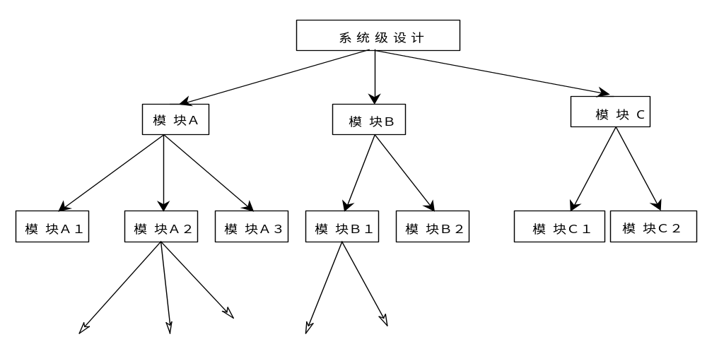
Top-Down 设计思想

Slide 21
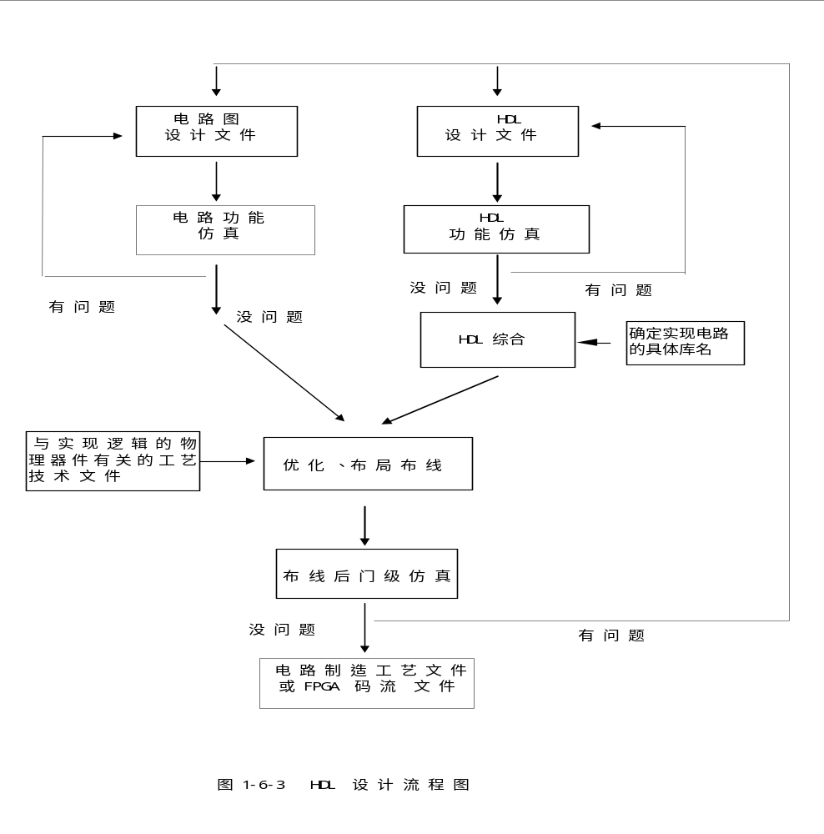
用EDA设计数字系统的流程

Slide 22
为什么要用
硬件描述语言来设计？
电路的逻辑功能容易理解；
便于计算机对逻辑进行分析处理；
把逻辑设计与具体电路的实现分成两个独立
的阶段来操作；
逻辑设计与实现的工艺无关；
逻辑设计的资源积累可以重复利用；
可以由多人共同更好更快地设计非常复杂
的逻辑电路（几十万门以上的逻辑系统）。

Slide 23
有哪几种硬件描述语言？
各有什么特点？
Verilog HDL
- 较多的第三方工具的支持
- 语法结构比VHDL简单
- 学习起来比VHDL容易
- 仿真工具比较好使
- 测试激励模块容易编写

Slide 24
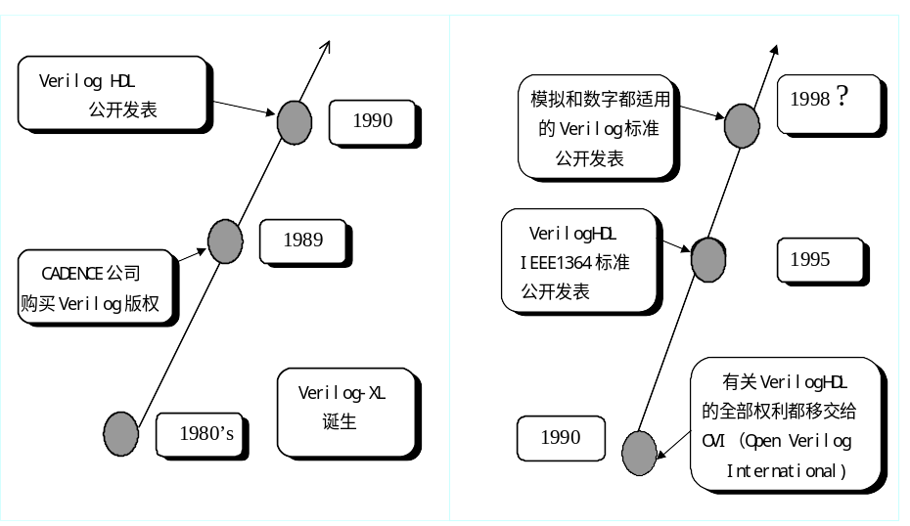
Verilog HDL 的发展历史

Slide 25
有哪几种硬件描述语言？
各有什么特点？
VHDL
- 比VerilogHDL早几年成为I EEE标准；
- 语法/结构比较严格，因而编写出的
模块风格比较清晰；
- 比较适合由较多的设计人员合作完成
的特大型项目（一百万门以上）。

Slide 26
两者建模能力的比较
行为级
的抽象
VHDL
系统级
Verilog
算法级
寄存器传输级
逻辑门级
VITAL
开关电路级
VerilogHDL 与 VHDL 建 模 能 力 的 比 较

Slide 27
Verilog HDL 的应用方面
ASIC 和FPGA设计师可用它来编写可综合的代码。
描述系统的结构，做高层次的仿真。
验证工程师编写各种层次的测试模块对具体电路设计工程师所设计的模块进行全面细致的验证。
库模型的设计：可以用于描述ASIC 和FPGA的基本单元（Cell）部件，也可以描述复杂的宏单元（Macro Cell）。

Slide 28
Verilog HDL 的抽象级别
语言本身提供了各种层次抽象的表述，可以用详细程度有很大差别的的多层次模块组合来描述一个电路系统。
行为级：技术指标和算法的Verilog描述
RTL级：逻辑功能的Verilog描述
门级 ：逻辑结构的Verilog描述
开关级：具体的晶体管物理器件的描述

Slide 29
Verilog HDL 的抽象级别
行为级：有关行为和技术指标模块，容易理解
RTL级：有关逻辑执行步骤的模块，较难理解
门级 ：有关逻辑部件互相连接的模块，很难理解
开关级：有关物理形状和布局参数的模块，非常难理解

Slide 30
抽象级别和综合与仿真的关系
行为仿真：行为的验证和验证模块分割的合理性
前仿真 ：即 RTL级仿真，检查有关模块逻辑执行步骤是否正确。
逻辑综合：把RTL级模块转换成门级 。
后仿真：用门级模型做验证，检查门的互连逻辑其功能是否正确。
布局布线： 在门级模型的基础上加上了布线延时
布局布线后仿真：与真实的电路最接近的验证。

Slide 31
行为级和RTL级
module muxtwo (out, a, b, sl);
input a,b,sl;
output out;
Reg out;
always @(sl or a or b)
if (!sl) out = a;
else out = b;
endmodule
a
out
b
sl

Slide 32
行为级和RTL级
这个行为的描述并没有说明如果输入 a 或 b是三态的（高阻时）输出应该是什么，但有具体结构的真实电路是有一定的输出的。
RTL模块的数据流动必须基于时钟。RTL模块在每个时钟的沿时刻，其变量的值必定是精确的。
RTL模块是可综合的，它是行为模块的一个子集合。
a
out
b
sl

Slide 33
结构级
module muxtwo (out, a, b, sl);
input a,b,sl;
output out;
not u1（ns1，sl）；
and #1 u2（sela，a，nsl）；
and #1 u3 （selb，b，sl）；
or #2 u4（out ，sela，selb）；
endmodule
a
sela
nsl
out
selb
b
sl

Slide 34
Verilog HDL入门
module myadder(clock, reset, a, b, sum);
parameter width = 8;
input clock, reset;
input [width-1:0] a, b;
output [width :0] sum;
reg [width-1:0] a_reg, b_reg;
reg [ width : 0 ] sum;
always @(posedge clock or negedge reset)
if (!reset) begin
a_reg <= ‘b0; b_reg <= ’b0; sum<= ’b0;
end

Slide 35
Verilog HDL入门
else begin
a_reg <= a;
b_reg <= b;
sum <= a_reg + b_reg ;
end
endmodule

Slide 36
Verilog HDL模块的测试
`include myadder.v
module t;
wire [8:0] sumout;
reg [7:0] ain, bin;
reg clk;
myadder(.clock(clk), .reset(rst), .a(ain), .b(bin), .sum(sumout));
initial begin rst = 1；clk = 0; ain = 0; bin=3; #70 rst=0； # 70 rst = 1；end
always #50 clk = ~clk;
always @(posedge clk)
begin ain = ain + 2; bin = bin +5; end
endmodule

Slide 37
Verilog HDL测试
由于 t 模块中Verilog HDL语句的功能
可以对myadder 模块进行测试
myadder 模块输入了必须的信号：
rst，clk，ain，bin
观测该模块的输出：sumout 看一看它是否符合设计要求。

Slide 38
有关Verilog HDL的
几个重要基本概念
综合： 通过工具把用Verilog HDL描述的模块自动转换为用门级电路网表表示的模块的过程。
寄存器传输级Verilog HDL模块：也可称为RTL （Verilog） HDL模块。它是符合特定标准和风格的描述状态转移和变化的 Verilog HDL模块。能用综合器把它转换为门级逻辑。

Slide 39
有关Verilog HDL的
几个重要基本概念
Verilog HDL测试模块： 用Verilog HDL描述的模块，可以用来产生测试信号序列并可以接收被测试模块的信号，用于验证所设计的模块是否能正常运行，往往不可综合成具体门级电路。
Verilog HDL顶层（测试）模块：
同上。

Slide 40
有关Verilog HDL的
几个重要基本概念
布局布线： 把用综合器自动生成的门级网表（EDIF）通过运行一个自动操作的布局布线工具，使其与具体的某种FPGA或某种ASIC工艺库器件对应起来，并加以连接的过程。
Verilog HDL后仿真测试模块：
同3）、4），但被测试的模块至少是一个门级描述的或用具体FPGA(ASIC)库器件(带时间延迟信息)描述的结构型Verilog HDL 模块。

Slide 41
Verilog HDL模块和接口
Verilog 模块由两部分组成：端口信息和内部功能。
module block1(a, b, c, d, e);
input a, b, c;
output d, e;
assign d = a | ( b & ~c) ;
assign e = ( b & ~c );
endmodule
a
d
b
e
c

Slide 42
Verilog HDL模块的结构
Verilog 模块的结构由在module和endmodule
关键词之间的四个主要部分组成：
- 端口信息： module block1(a, b, c, d );
- 输入/输出说明 ： input a, b, c ;
output d ;
- 内部信号： wire x;
- 功能定义： assign d = a | x ;
assign x = ( b & ~c );
endmodule

Slide 43
编写Verilog HDL模块的练习
请在下面的空格中填入适当的符号
使其成为右图的Verilog 模块 ：
module block1(a, b, —, —, — );
input —, —, —;
—— d, — ;
assign d = a | ( b & ~c) ;
assign e = ( b & ~c );
_______
a
d
b
e
c

Slide 44
编写Verilog HDL模块的练习
请在下面的空格中填入适当的符号
使其成为右图的Verilog 模块 ：
module block1(a, b, c , d, e );
input a, b, c;
output d, e ;
assign d = a | ( b & ~c) ;
assign e = ( b & ~c );
endmodule
a
d
b
e
c

Slide 45
Verilog HDL模块中的逻辑表示
在Verilog 模块中有三种方法可以生成逻辑电路：
- 用 assign 语句：
assign cs = ( a0 & ~a1 & ~a2 ) ;
- 用 元件的实例调用：
and2 and_inst ( q, a, b);
- 用 always 块：
always @ (posedge clk or posedge clr)
begin if (clr) q<= 0; else if (en) q<= d;
end
a
d
b
e
c

Slide 46
并行和顺序逻辑关系的表示
如在模块中逻辑功能由下面三个语句块组成 ：
assign cs = ( a0 & ~a1 & ~a2 ) ; // -----1
and2 and_inst ( qout, a, b); // -----2
always @ (posedge clk or posedge clr) //-----3
begin if (clr) q<= 0; else if (en) q<= d;
end
三条语句是并行的，它们产生独立的逻辑电路；
而在 always 块中: begin 与 end 之间是顺序执行的。

Slide 47
Verilog模块中的信号
只有两种主要的信号类型：
- 寄存器类型： reg
在always 块中被赋值的信号，往往代表
触发器，但不一定是触发器。
- 连线类型： wire
用 assign 关键词指定的组合逻辑的信号
或连线

Slide 48
Verilog模块中的信号要点
需要注意的是：
- 寄存器 ( reg )类型不一定是触发器。
- 它只是在 always 块中赋值的信号。

Slide 49
Verilog中reg与wire的不同点
用寄存器 (reg)类型变量生成组合逻辑举例：
module rw1( a, b, out1, out2 ) ;
input a, b;
output out1, out2;
reg out1;
wire out2;
assign out2 = a ;
always @(b) out1 <= ~b;
endmodule
BUFF
a
out2
b
out1
INV

Slide 50
Verilog中reg与wire的不同点
用寄存器 ( reg )类型变量生成触发器的例子：
module rw2( clk, d, out1, out2 ) ;
input clk, d;
output out1, out2;
reg out1;
wire out2;
assign out2 = d & ~out1 ;
always @(posedge clk)
begin out1 <= d ; end
endmodule
AND2i1
d
out2
clk
D
Q
DFF
out1

Slide 51
Verilog中两种不同的赋值语句
不阻塞（non-blocking) 赋值语句：
always @(posedge clk)
begin
b <= a ;
c <= b;
end
clk
D
Q
D
Q
a
b
c
DFF
DFF

Slide 52
Verilog中两种不同的赋值语句
阻塞（blocking) 赋值语句：
always @(posedge clk)
begin
b = a ;
c = b;
end
clk
b
D
Q
a
c
DFF

Slide 53
两种不同的赋值语句区别要点
不阻塞（non-blocking) 赋值语句 ( b<= a)：
- 块内的赋值语句同时赋值；
- b 的值被赋成新值 a 的操作, 是与块内其他
赋值语句同时完成的；
- 建议在可综合风格的模块中使用不阻塞赋值。
阻塞（blocking) 赋值语句 ( b = a)：
- 完成该赋值语句后才能做下一句的操作；
- b 的值立刻被赋成新值 a;
- 硬件没有对应的电路，因而综合结果未知。

Slide 54
组合逻辑设计要点 @
组合逻辑的两种Verilog HDL表示：
-用 assign 语句：
assign q = (al==1?) d : 0 ;
-用 always 块：
always @(al or d)
begin
if (al==1) q <= d ;
else q <= 0;
end

Slide 55
组合逻辑设计要点
组合逻辑的两种Verilog HDL表示：
-用always块时，没注意加else语句：
如： always @(al or d)
begin if (al==1) q <= d ;
end
则： 此时生成的不是纯组合逻辑，因为当
al==0时，q能保留原来的值，所以生
成的电路中有锁存器。

Slide 56
组合逻辑设计要点
用always块时，必须注意电平敏感的信号表是否完全，如：
always @ (a or b or or c or d )
begin
out = (a & b & c) | (d & e);
end
此时生成的不是纯组合逻辑，因为当 e 变化时，out 不
能立即跟着变化。只有当a 或 b 或 c 或 d 变化时e 的
变化后果才显示出来。可见需要有一个寄存器来储存 e
的变化。

Slide 57
时序逻辑设计要点
时序逻辑的Verilog HDL表示：
- 用 always：
如： always @(posedge clock)
begin (!reset)
do_reset;
else case(state)
state_1: do_state_1;

Slide 58
时序逻辑设计要点
- 用 always：(继续上页）
如： state_2: do_state_2;
state_3: do_state_3;
state_4: do_state_4;
state_5: do_state_5;
default: state <=xx;
end

Slide 59
时序逻辑设计要点
- 用 always：(继续上页）
如：task do_reset;
begin
Reset_Every_Register;
Prepare_For_Next_State;
end
endtask

Slide 60
时序逻辑设计要点
- 用 always：(继续上页）
如: task do_state_1;
begin if Condition_Is_True
Switch_Proper_Control_Logic;
Prepare_For_Next_State;
else Stay_In_Original_State;
end
endtask

Slide 61
时序逻辑设计要点
- 用 always：(继续上页）
如: task do_state_2;
begin if Condition_Is_True
Switch_Proper_Control_Logic;
Prepare_For_Next_State;
else Stay_In_Original_State;
end
endtask

Slide 62
Verilog模块的种类和用途
行为模块：
- 在仿真时其表现的功能与某实体逻辑电路完
全一致的 Verilog HDL 模块，但并没有手段
生成对应的门级逻辑电路与之对应。
可综合模块：
- 可通过综合工具，自动地转换为门级逻辑电
路的 Verilog HDL 模块。它的仿真可以在两
个层次上进行，行为级和门级。

Slide 63
HDL行为模块的功能
行为模块：
- 用于系统分割时验证各部分的功能指标分配
是否合理；
- 在仿真时可用于替代与所设计电路系统相连
接的现成可购得的外围电路；
- 用于产生测试信号和数据输入到所设计电路
系统并接收它的应答信号和输出以验证其功
能。

Slide 64
HDL可综合模块的功能
可综合模块：
- 想要设计的用硬线逻辑构成的电路系统；
- 由基本的逻辑器件为基础所构成的各种层次
的结构模块；
- 综合器能理解并能将其编译为门级逻辑的模
块；
- 对一般的综合器而言，单纯的RTL级Verilog
HDL模块以及 RTL 和结构型混合HDL模块。

Slide 65
为什么Verilog能支持大型设计
Verilog 语法支持多层次多模块设计：
- 用 `include 宏指令可以在一个模块中包含多个模
块；
- 在一个模块中可以用实例调用别的模块中定义的
电路结构，构成多层次模块；
- 在一个模块中可以用多个任务和函数来表 达复杂
的状态机和结构；
- 一个设计项目往往由一个顶层测试模块和多个可
综合模块和若干个外围接口模块构成。

Slide 66
为什么Verilog能支持大型设计
设计项目举例：
- myproject
- 可综合部分 （我们想要设计的逻辑电路部分）：
- mk_1.v, mk_2.v, mk_3.v, .....mk_8.v
- mk_11.v, mk_12.v , mk_13.v.....
- mk_21.v, mk_22.v, mk_23.v .....
- ......
- mk_81.v, mk_82.v, mk_83.v .....

Slide 67
为什么Verilog能支持大型设计
设计项目举例：
- myproject
- 外围部分：
- ww_1.v, ww_2.v, ww_3.v, ww_4.v ...
- 激励部分：
- SG_1.v, SG_2.v ....
- 顶层测试模块：
- 包括可综合部分、外围部分、激励部分
- 还包括测试步骤和输出文件等。

Slide 68
其他形式的 Verilog 模块
外围部分：
- 这部分逻辑不用综合成电路，但为了验证我
们的设计， 其行为必须与真实器件完全一
致。
下面我们介绍一个简化的RAM模块，我们所
设计的电路用到了该RAM, 但电路结构中并
不包括这个RAM。

Slide 69
RAM 的 Verilog 模块
`timescale 1ns/1ns
module ram(data, addr, ena, read, write) ;
inout [7:0] data;
input [9:0] addr;
input ena, read,write;
reg [7:0] ram[8 ‘hff : 0];
assign # 20 data = (read && ena)? ram[addr] : 8 ‘hzz;

Slide 70
RAM 的 Verilog 模块
（续上页）
always @(posedge write)
begin
#10 ram[addr] <= data;
end
endmodule

Slide 71
激励源的 Verilog 模块
`timescale 1ns/1ns
`define timeslice 200
module sigs (ack,clock,read,write,addr,data);
input ack;
output clock, read, write;
output [15:0] addr;
inout [7:0] data;
reg clock, read, write;

Slide 72
激励源的 Verilog 模块
（续上页）
reg [15:0] addr;
reg w_r ; //used to record if read or write
reg [7:0] DataToRam; //used to stack the data
assign #10 data = (w_r)? ‘hzz : DataToRam;
initial
begin clock = 0; w_r = 0; DataToRam=0;

Slide 73
激励源的 Verilog 模块
(续上页） addr = 16 ‘h 0000 ; end
always # ( `timeslice/2) clock = ~ clock;
always @ (posedge ack)
if (w_r == 0)
begin #(5*`timeslice) write = 1;
# (`timeslice) write = 0;
end

Slide 74
激励源的 Verilog 模块
(续上页） else begin
# (5 * `timeslice) read = 1;
# (`timeslice) read = 0;
end
always @(posedge ack)
begin DataToRam = DataToRam + 2;
addr = addr + 1;
end
endmodule

Slide 75
激励源的 Verilog 模块
(续上页）
- 上面这个模块可根据从被测试模块输出
的 ack 信号逐一发出读/写、地址、数据
至被测试模块，可以用来检验被测试模
块的功能是否正确，但没有具体的门级
电路系统与之对应。

Slide 76
顶层测试 Verilog 模块
`timescale 1ns/1ns
`include 可综合模块.v . . . .
`include 外围电路.v . . . .
`include 激励信号.v . . . .
module top;
wire 连线定义 . . . .
Reg 初试化块中寄存器定义 . . . .
initial begin
定义波形记录、输入数据文件、记录输出文件 、
监视重要信号、记录重要时刻、设置仿真时间等。
end

Slide 77
顶层测试 Verilog 模块
信号模块 xh1( .clock( clk), .reset(rst), .ack(ackn) . . . . .);
. . . . .
可综合模块 mysj1(. clock(clk), reset(rst),.ack(ackn) . . .);
. . . . .
外围模块 ram1(.read(rd), .write(wrt), .data(databus) . . .);
. . . . .
endmodule

Slide 78
不同抽象级别的 HDL 模型
系统级 （System Level）
算法级 ( Algorithm Level)
寄存器传输级 (Register Transfer Level)
门级 ( Gate Level)
开关级（Switch Level）

Slide 79
可综合的 Verilog HDL 模型
算法级 ( Algorithm Level)
- 部分可综合
寄存器传输级 (Register Transfer Level)
- 完全可综合
门级 ( Gate Level)
- 完全可综合
开关级（Switch Level）
- 用于基本逻辑器件仿真模型的建库

Slide 80
综合工具和要点
综合是把 Verilog HDL源代码通过综合工具，
转变为相应工艺的门级逻辑表示的一个过程；
在综合之前， Verilog HDL源代码的风格必须
经过严格检查，仅仅符合语法不一定能综合；
不同的综合工具性能有差别，支持的Verilog
HDL源代码的语法集合和风格也略有差别。
综合工具必须在已知基本逻辑单元库的前提
下，才能进行综合。

Slide 81
仿真和综合工具概述
常用的仿真工具：
- Verilog -XL
- NC -Verilog
- ModelSim
- VeriBest
- ViewLogic
- . . . . .
常用的综合工具：
- Synplify
- Exemplar
- Synopsys Express
- Synopsys Designer
- . . . . .

Slide 82
Verilog HDL 设计示例
设计示例一：用基本逻辑单元构成上层逻辑
设计示例二：结构型模块的构成
设计示例三：模块的测试和功能验证入门
设计示例四：简单状态机设计要点
设计示例五
设计示例六
设计示例七

